Slide 1
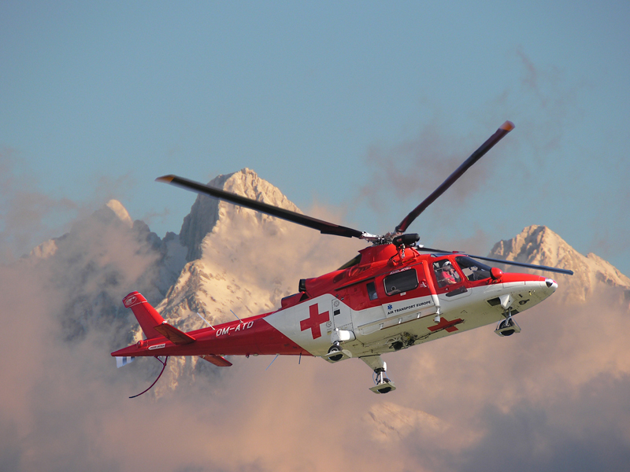
Traumatologie axiálního skeletu
MUDr. Dušan Matejička
MUDr. Martin Prýmek
Ortopedická klinika LF MU a FN Brno

Slide 2
ÚRAZY PÁTEŘE
3-6 % všech úrazů
70 % hrudní a bederní
30 % krční
20 % jisté neurologické postižení

Slide 3
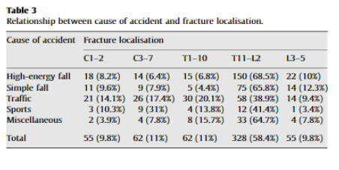
Etiologie spinálního traumatu
Leucht et al. 2009

Slide 4
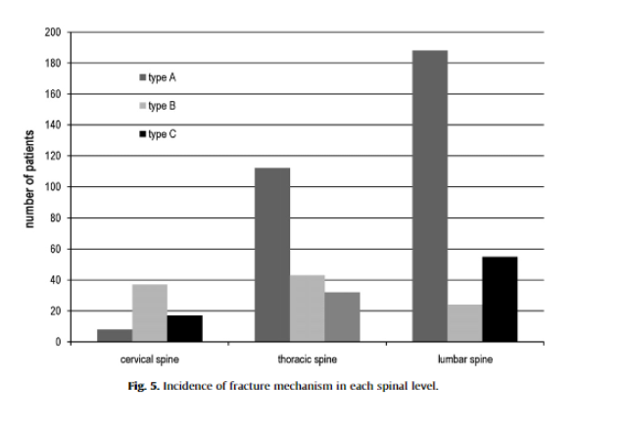

Slide 5
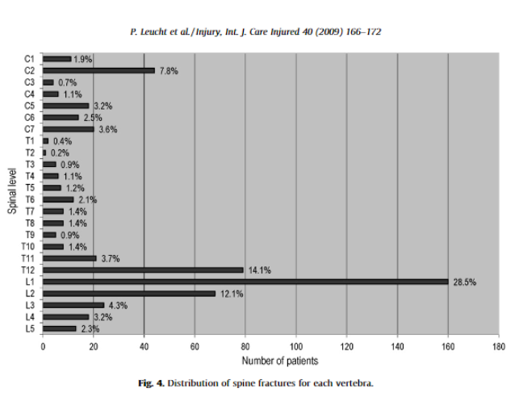

Slide 6
TYPY PORANĚNÍ
Tlak působící v ose páteře
Tlak působící ohyb
Rotace
Kombinace

Slide 7
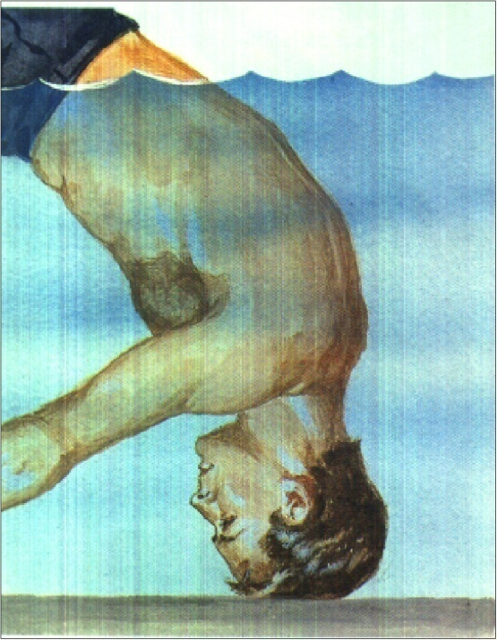
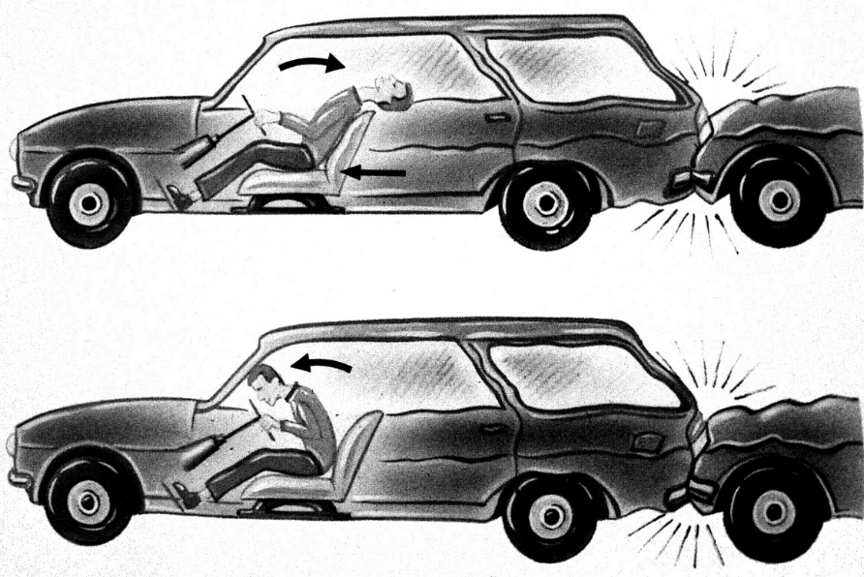
MECHANISMUS ÚRAZU
High energy trauma – mladí pacienti
Nad 60let i low energy (osteoporoza)
45% Pády
45% Dopravní nehody whip slash injury
10% Sport

Slide 8
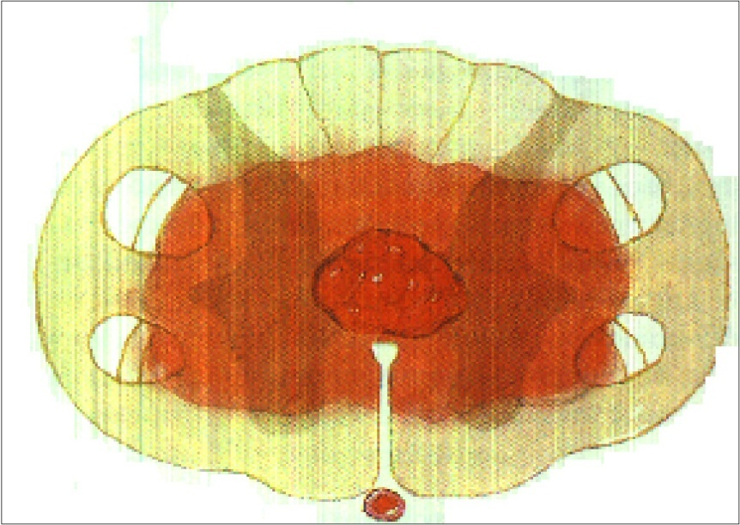
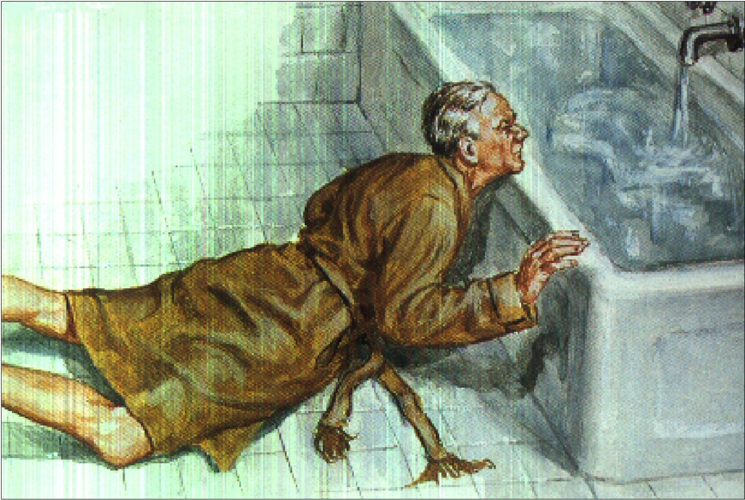
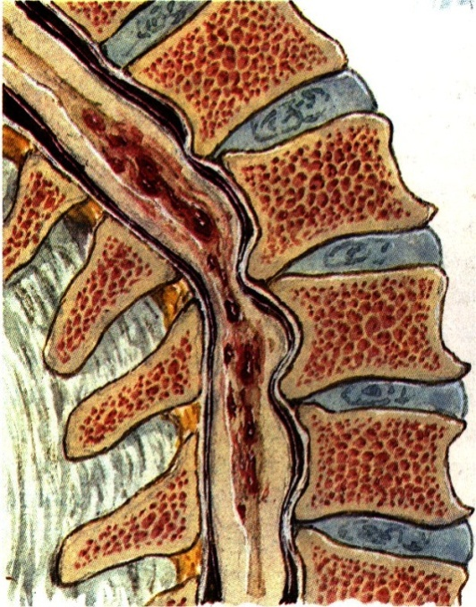
Hematomyelie

Slide 9
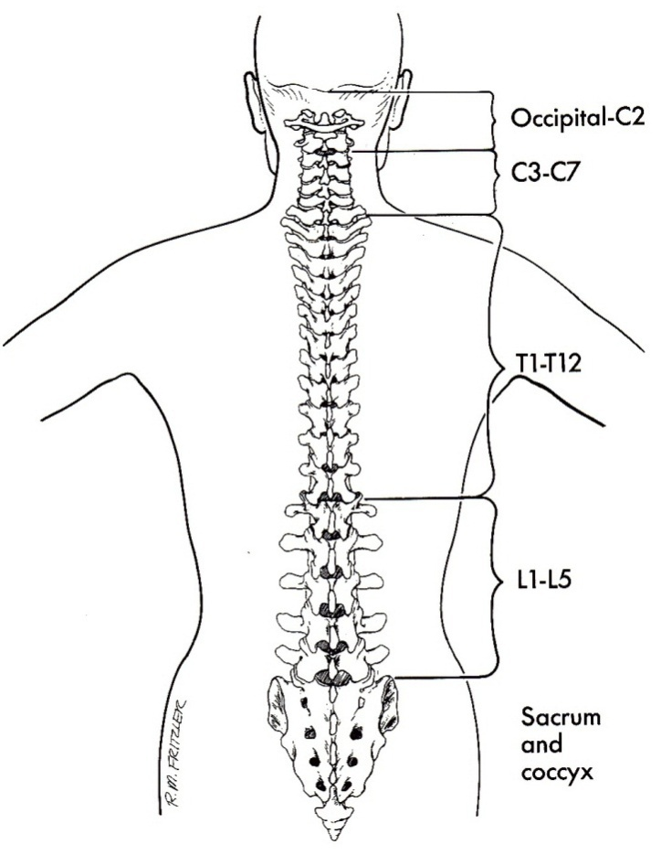
PÁTEŘ
krční C
hrudní T
bederní L
kost křížová
kostrč
podpora těla
ochrana míchy/dur. vaku

Slide 10
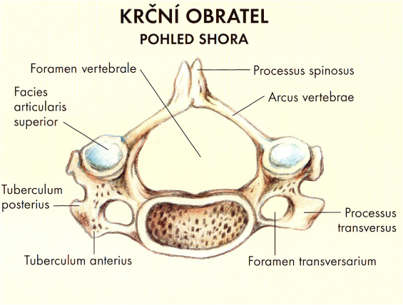
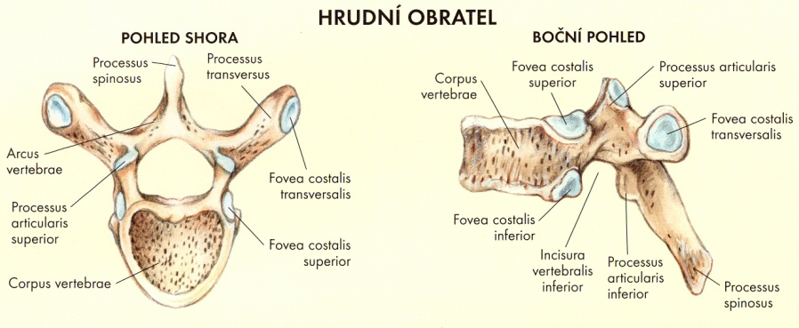
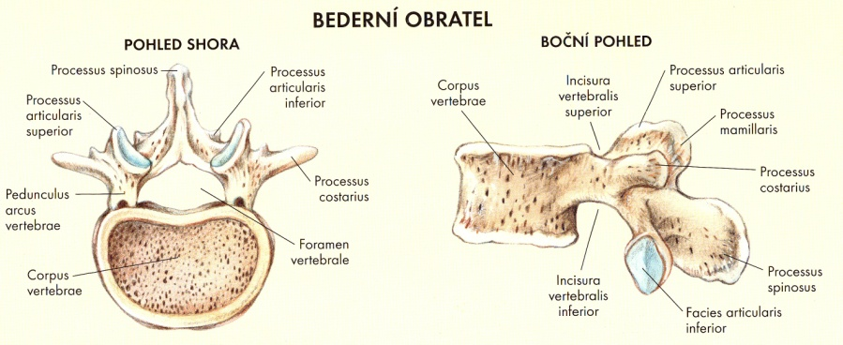
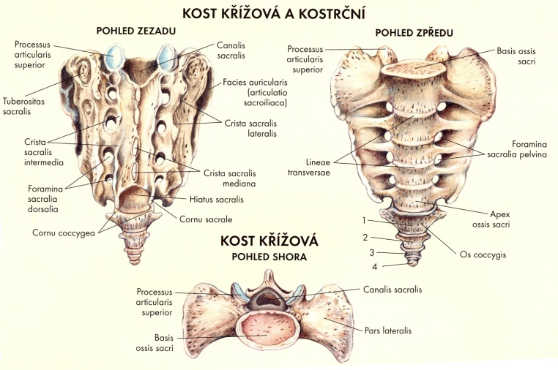
Stavba obratle
Obratlové tělo
Pedikly
Oblouk
Kloubní výběžky
- horní
- dolní
Postranní výběžky
Trnový výběžek

Slide 11
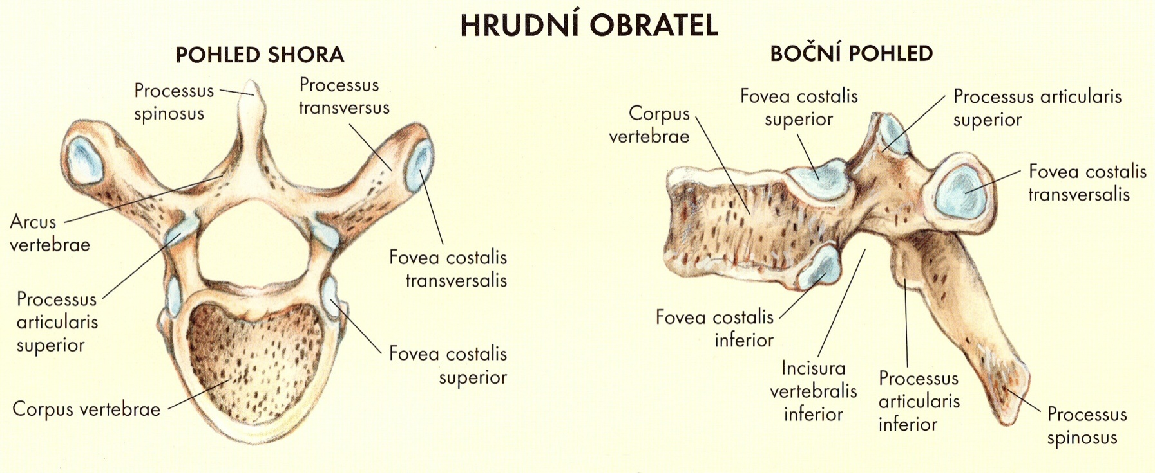
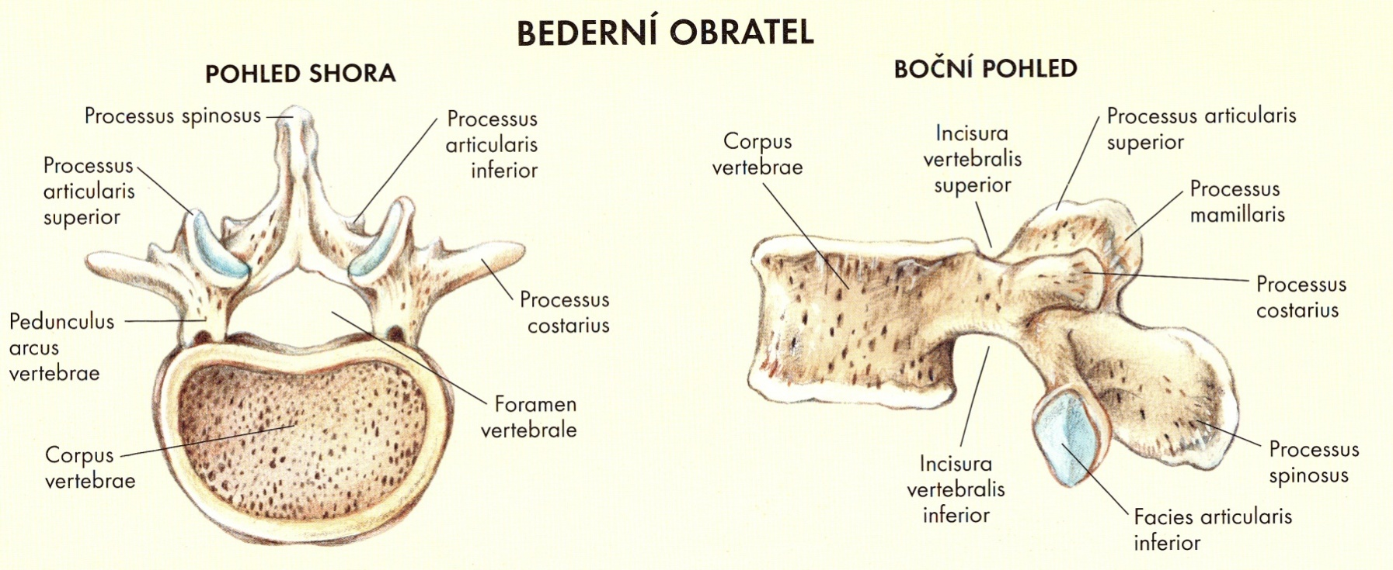

Slide 12
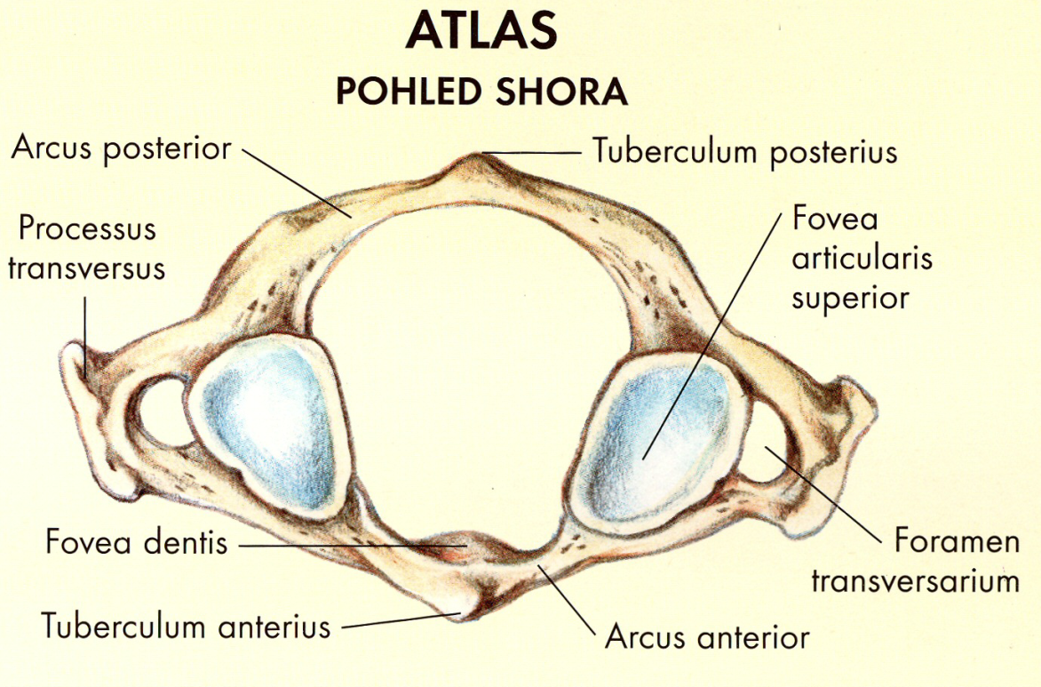
C1
C1 = atlas
Oblouky + kloubní výběžky

Slide 13
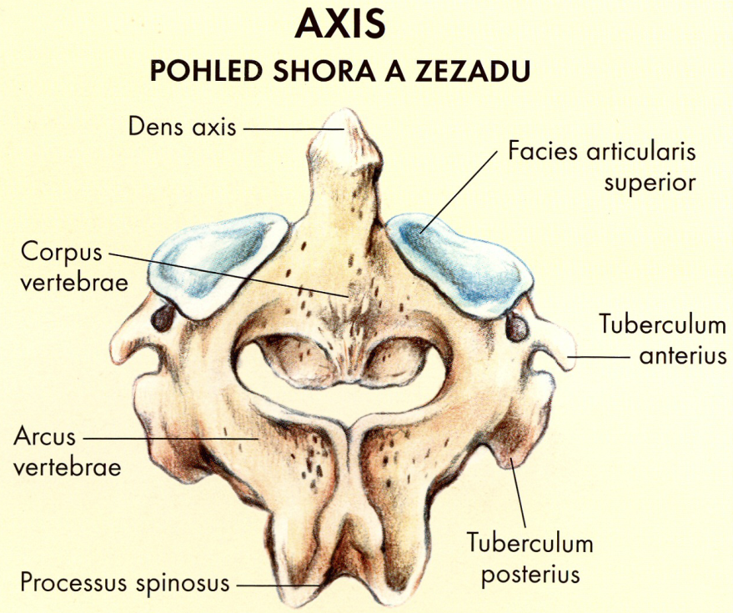
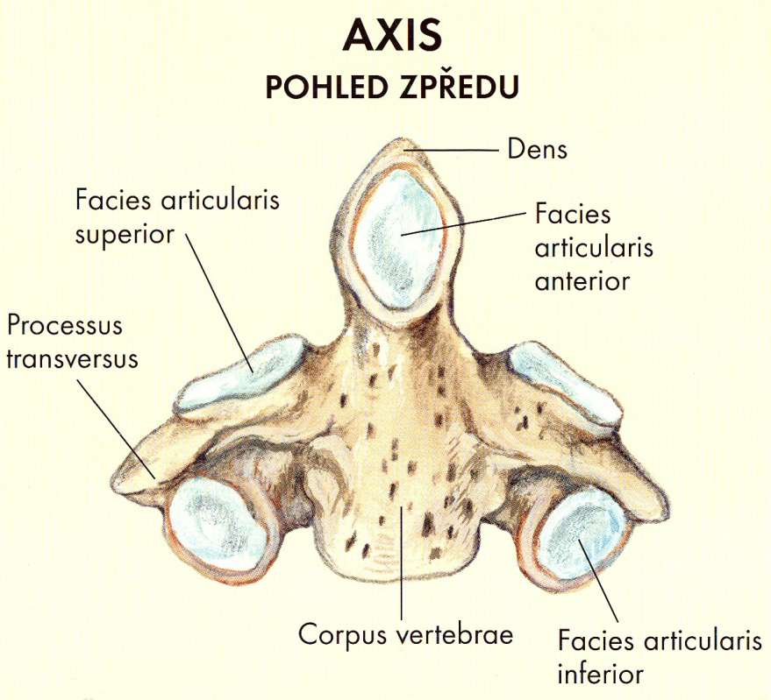
C2
axis, čepovec
Tělo
Zub
Kloubní výběžky

Slide 14
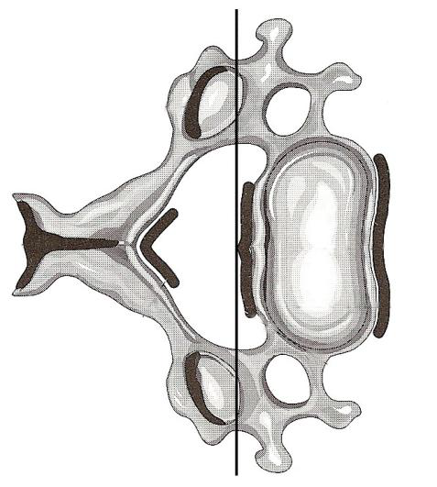
Zadní sloupec
struktury zadního sloupce podle Holdswortha

Slide 15
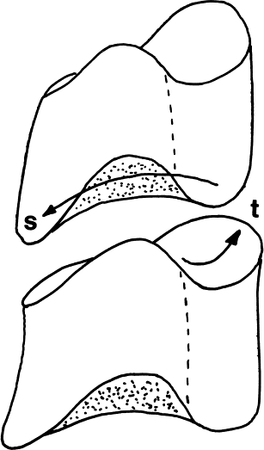
Biomechanika subaxiální c-páteře
Roviny pohybů C-páteře – flexe, extenze, kývavé pohyby
zabezpečené sedlovitým tvarem artikulačního výběžku

Slide 16
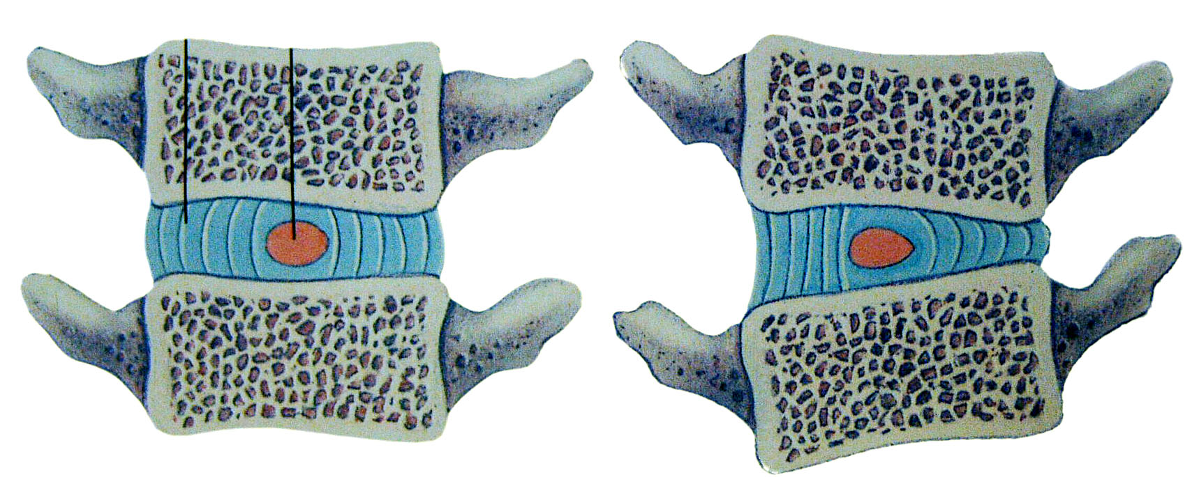
Meziobratlová ploténka discus intervertebralis
Nucleus pulposus
Anulus fibrosus

Slide 17
Denisova tříslupcová teorie – obsolentní !!
Dvousloupcová (Magerl)

Slide 18
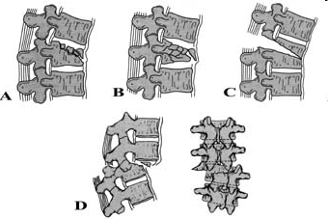
Denisova tříslupcová teorie – obsolentní !!

Slide 19
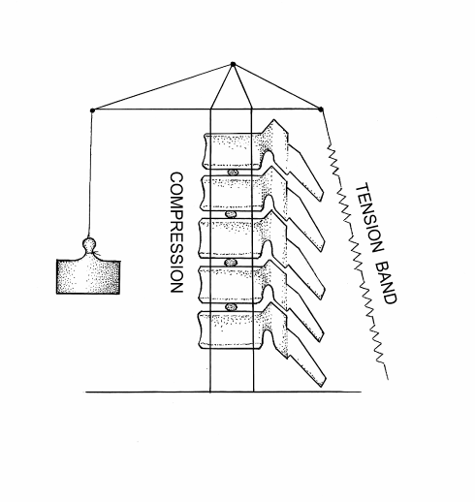
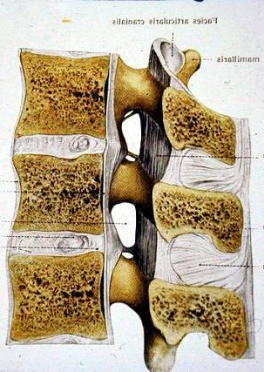
Dvousloupcová teorie (Magerl)

Slide 20
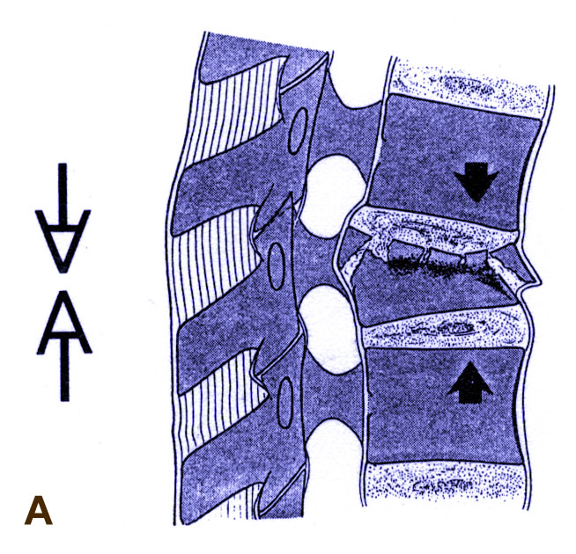
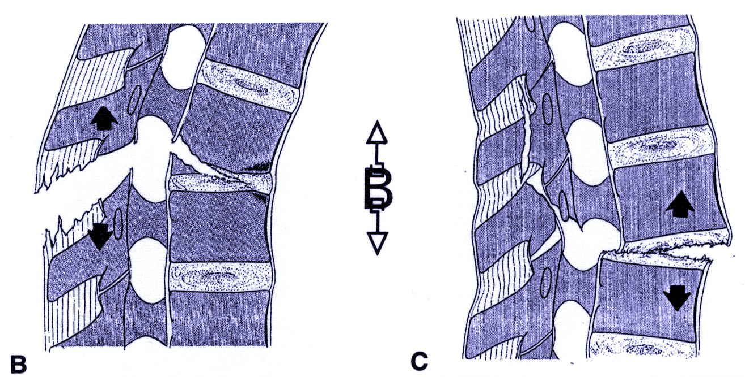
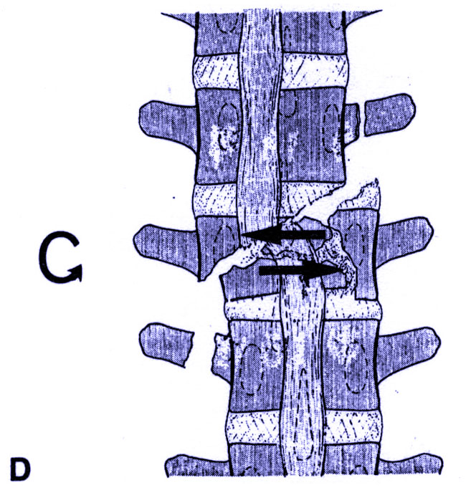
Flekční, extenční a rotační mechanismus

Slide 21
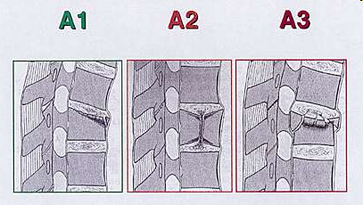
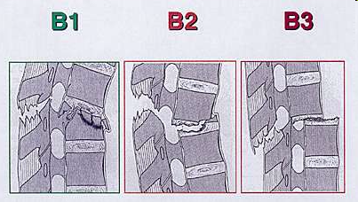
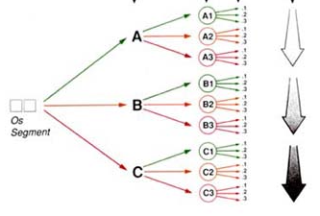
komprese
AO klasifikace (Magerl)
distrakce
A, B s rotací

Slide 23
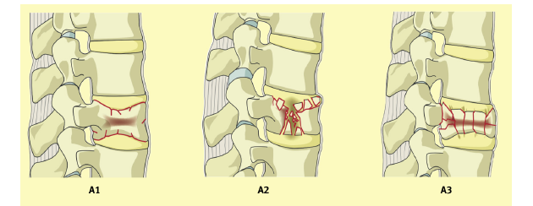
AO Typ A – mechanismus úrazu
KOMPRESNÍ MECHANISMUS

Slide 24
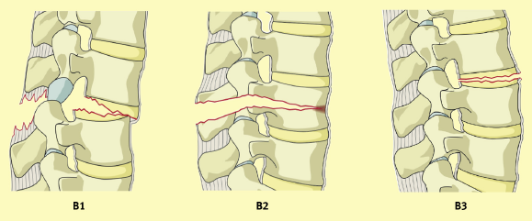
AO typ B – mechanismus úrazu
B1,2 ZADNÍ TAHOVÝ SLOUPEC
FLEKČNĚ DISTRAKČNÍ MECHANISMUS

Slide 25
AO TYP B – mechanismus úrazu
B3 PŘEDNÍ TAHOVÝ SLOUPEC
EXTENZE

Slide 26
AO typ B – mechanismus úrazu

Slide 27
AO typ C
Disrupce přední i zadního sloupce
Zahrnuje translační dislokaci či distrakci za hranicí fyziologického rozsahu

Slide 28
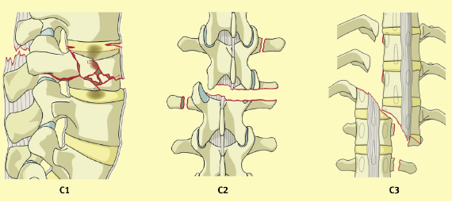
AO typ C - mechanismus úrazu

Slide 29
INSTABILITA
Mnoho podobných definic
(Louis, Roy-Camille, White and Panjabi, Frymoer and Krag)
PÁTEŘ NETOLERUJE A NEZVLÁDÁ FYSIOLOGICKÉ ZATÍŽENÍ

Slide 30
INSTABILITA
KOSTĚNÁ ZHOJENÍ
AKUTNÍ
LIGAMENTOSNÍ FÚZE
CHRONICKÁ INSTABILITA

Slide 31
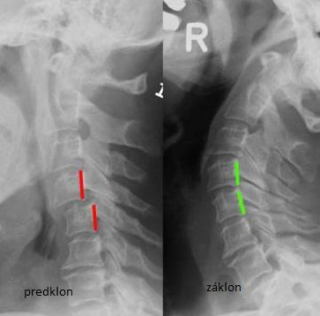
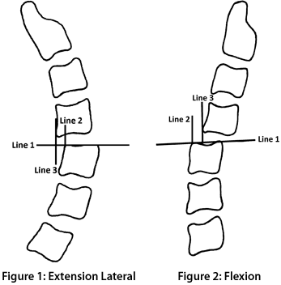
Nestabilita C páteře

Slide 32
LIGAMENTÓZNÍ INSTABILITA
konzevativní léčba nemůže vést ke zhojení
výsledkem je chronická progedující nestabilita
může vzniknout pseudoatroza nebo kyfotická deformita
ligamentozní nestabilitu je možné zhojit pouze fusí postižného segmentu

Slide 33
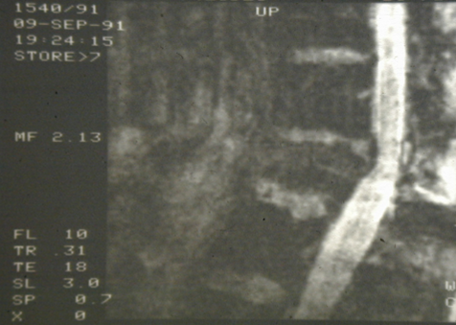
Neurologický deficit
Fragment v páteřním kanále
Dislokace-většinou kyfotizace, translace
Bezpostřední vznik při úrazu
Postupný vznik zapříčiněný edémem či ischemií

Slide 34
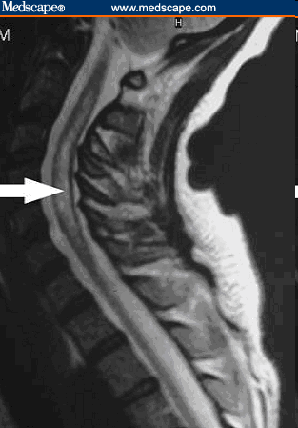

Slide 35
Hodnocení poškození míchy
3 složky :
motorické funkce
senzorické funkce
míšní reflexy
Smyslem je určit výšku a typ postižení

Slide 36
Poranění míchy /spinal cord injury/
poranění míchy /PM/ - poškození mích y spoůsobující dočasné anebotrvalé pzměny motorických, senzorický, a nebo autonomních fcí míchy.
typ :
primární,
sekundární
rozsah :
kompletní
parciální

Slide 37
Primární poranění míchy
primárně PM – přímo úrazovým dějem.
Není možné ho ovlivnit
komprese míchy kostnými fragmenty, hematomem, intervertebrálním diskem
Torze, distrakce , střih nepříznivá prognóza
ischemie
Penetrující poranění

Slide 38
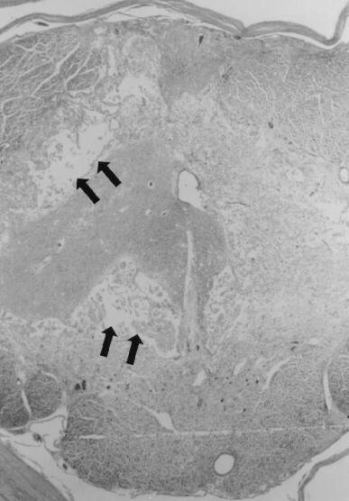
Sekundární poranění míchy
Cévní změny:
Snížený průtok
trombóza
vazospazmus
hemorrhagia
elektrolytové změny
volné O2 radikály
Zánětlivá reakce
výsledkem je nekróza neuronů

Slide 39
Sekundární poranění míchy
vzniká jako následek primárního postižení
je částečně ovlivnitelné a to je i cílem léčby a našeho snažení !
možnosti jeho ovlivnění :
oxygenace, optimální Tk
farmakologická léčba /kortikoidy ???/
chirurgická léčba /dekomprese míchy, stabilizace páteře/

Slide 40
Typy poranění míchy /spinal cord injury/
kompletné léze /podle výšky poranění/
cervikální tetraplegie
hrudní paraplegie
parciální lézi /např./
anterior cord sy.
central cord sy.
Brown-Sequard sy.
posterior cord sy.
conus medullaris
cauda equina sy.

Slide 41
Frankelova klasifikace
Neurologického deficitu
A kompletní výpad motoriky i sense
B motorika chybí, sense zachována
C zachována neužitečná motorika
D jistý deficit motoriky
E normální neurologický nález

Slide 42
VYŠETŘENÍ
Anamnéza
Klinické vyšetření
RTG
Neurologie
CT
MRI

Slide 43
RTG

Slide 44
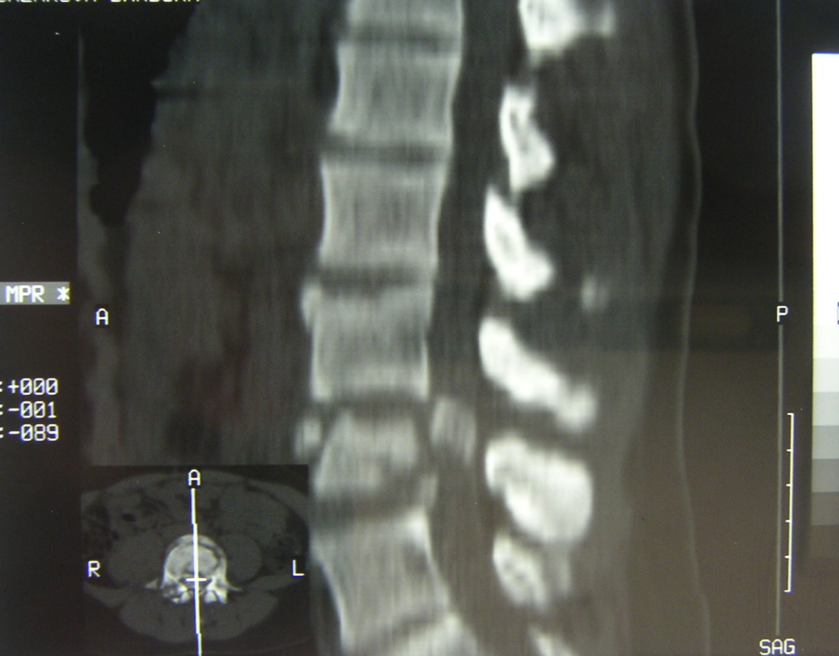
CT

Slide 45
CT

Slide 46
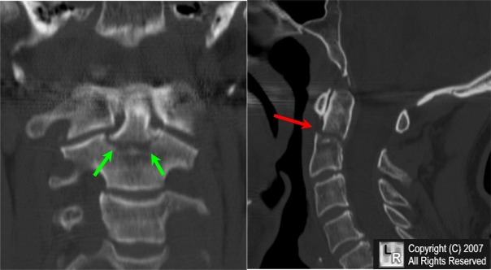
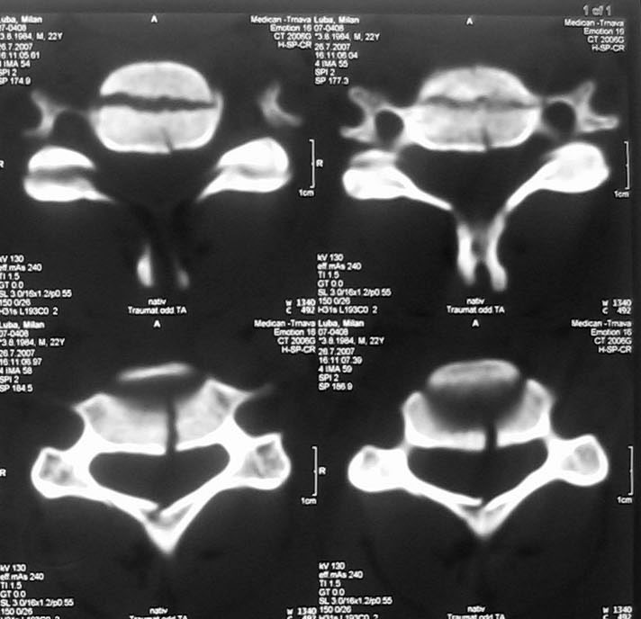
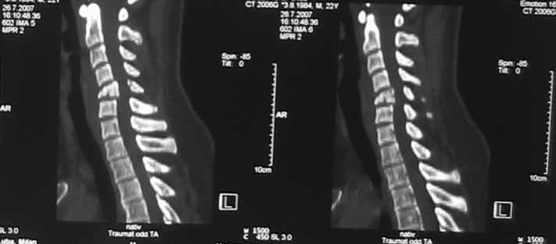

Slide 47
3D CT

Slide 48
MRI

Slide 49
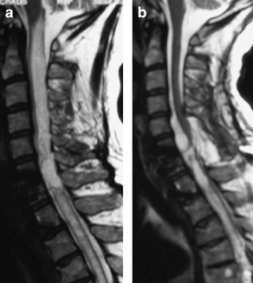

Slide 50
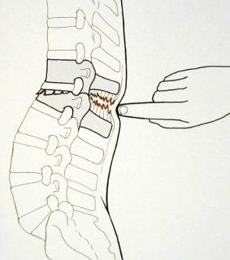
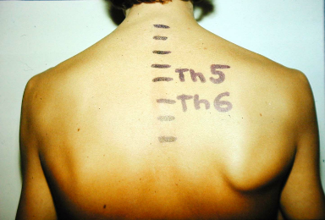
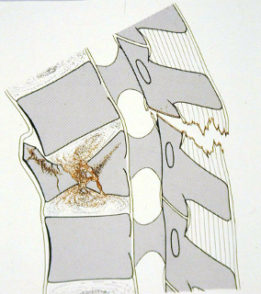
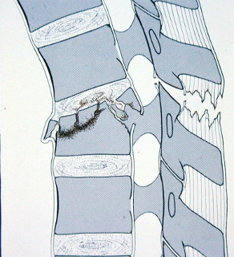
KLINICKÉ VYŠETŘENÍ

Slide 51
CÍLE TERAPIE
NEBOLESTIVOST
FUNKČNOST
STABILITA

Slide 52
TERAPIE
konzervativní
ortesy, korzety
klid na lůžku
operační
Dekomprese, uvolnění míchy a nervových struktur
zadní výkony
přední výkony
kombinované

Slide 53
PRVNÍ POMOC
FIXACE KRČNÍ PÁTEŘE
PŘI MANIPULACI VYLOUČIT POHYB T A L PÁTEŘE
SPINÁLNÍ JEDNOTKA

Slide 54
„Log-roll“ manévr

Slide 55
Imobilizace páteře + transport
„in line position“
fixace C páteře
tvrdý krční límec /25-30% pohyblivosti/
stranová opora hlavy /5-10% pohyblivosti/
Fixace hlavy
Fixace trupu a končetin
Transportní podložka
„back board“ !!! riziko vzniku dekubitů
vákuová matraca – šetrnější při delším transportu

Slide 56
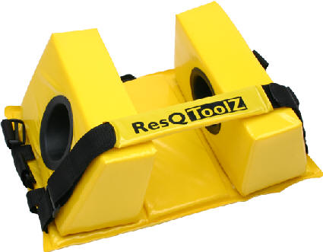
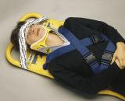

Slide 57
Imobilizace páteře + transport
Omezit manipulaci s pacientem na minimum!
„in line“ poloha

Slide 59
TERAPIE
KONZERVATIVNÍ vs. OPERAČNÍ
TYP ZLOMENINY
STUPEŇ INSTABILITY
NEUROLOGICKÝ NÁLEZ

Slide 60
KONZERVATIVNÍ LÉČBA
žádná nestabilita
pouze nestabilita v kostěné části
žádné poranění důležitých vazů či disků

Slide 61
INDIKACE OPERACE
NEUROLOGICKÝ DEFICIT
Nutná časná operace do 6hod
NESTABILITA PÁTEŘE

Slide 62
KONZERVATVNÍ LEČENÍ
Klidový režim
Límce - molitanový
-Philladelphia

Slide 63
100 %
40-45 %
30-35 %
5-10 %

Slide 64
KONZERVATIVNÍ LEČENÍ
T páteř
Jewetova ortesa
LS páteř
Jewetova ortesa
bederní pás

Slide 65
HALO TRAKCE

Slide 66
KONZERVATVNÍ LEČENÍ-sádrové korzety
C páteř
halo-cast, halo-vest
Minerva

Slide 67
PRINCIP ZAVŘENÉ REPOZICE

Slide 68
Böhlerova metoda
Cotrelův stůl

Slide 69
KONZERVATVNÍ LEČENÍ sádrové korzety

Slide 73
A1 - klínová komprese

Slide 74
A1, zadní stěna intaktní

Slide 75
Před po repozici

Slide 76
A.1 – klínová komprese

Slide 77
Kyfotická deformita po konzervativní léčbě

Slide 78
OPERAČNÍ TERAPIE
NÁPRAVA DEFORMIY
DEKOMPRESE NERV. STRUKRUR
přímá či ligamentotaxí
STABILIZACE
užití úhlově stabilních implantátů
FÚZE
je-li potřeba

Slide 79
OPERAČNÍ TERAPIE akutní fáze
C páteř
přední výkony
T, L páteř
zadní výkony

Slide 80
PRINCIPY OPERAČNÍ LÉČBY
repozice
lordotizace
stabilizace

Slide 81
REPOZICE

Slide 82
OPERACE TL PÁTEŘE ZEZADU
Transpedikulární šrouby
Kameny
Tyčky
Croslinky

Slide 83
Transpedikulární šrouby - cílení

Slide 84
Transpedikulání šrouby - preparace

Slide 85
Transpedikulání šrouby - příprava kanálu

Slide 86
intersomatická fuse
spongioplastika

Slide 87
STABILIZACE PÁTEŘE ZEZADU CT scan transpedikulárně zavedených šroubů

Slide 90
TL PÁTEŘ- OPERACE ZEPŘEDU
náhrada těla
stabilizace

Slide 93
zadní instrumentace
Harmsova klec
přední instrumentace

Slide 94
Synex
extenzní impl.

Slide 98
STABILIZACE OC přechodu
Synthes
Star Lock
CerviFix ……..

Slide 99
PORANĚNÍ C1,2
Méně časté, velké násilí působící na OC a C
Zlomenina tylní kosti
Zlomenina oblouku C1
Odlomení zubu C2
Zlomenina těla C2
KONZERVATIVNÍ TERAPIE

Slide 100
ZLOMENINA DENTU

Slide 101
ZLOMENINA DENTU

Slide 102
KATOVSKÁ ZLOMENINA traumatická olisthesa C2

Slide 105
PORANĚNÍ C PÁTEŘE
Tříštivé zlomeniny těl
Poranění disků a ligament
diskoligamentózní léze
Kombinované
tear drop

Slide 106
C páteř
přední výkony
náhrada těl
náhrada disků
stabilzace

Slide 107
KRČNÍ DLAHY- STABILIZACE
CASPAR
SYNTHES

Slide 108
INTERSOMATICKÁ FÚZE
Notes:
108

Slide 109
Náhrada disku
trabecular metal

Slide 110
Zlomenina těla a prevenrtebrální hematom
!!!

Slide 111
Bilaterální luxace C5/6
Unilaterální luxace C5/6

Slide 112
Transorální projekce
C2

Slide 116
OPERACE ZEZADU
Hartshill

Slide 117
ZADNÍ STABILIZACE
Synthes
Star Lock
CerviFix ……..

Slide 119
MINIINVAZIVNÍ POSTUPY
VERTEBROPLASTIKY, KYPHOPLASTIKY
PERKUTÁNNÍ FIXACE

Slide 120
VERTEBROPLASTIKA - Kyfoplastika

Slide 122
Komplikace operační terapie
Zvýšené krevní ztráty
epidurální žíly, kost
Špatné umístění transpedikulárních šroubů
mediálně či kaudálně
Poranění durálního vaku
riziko vzniku likvorové píštěle
Infekce
časná,pozdní

Slide 123
POOPERAČNÍ DOLEČENÍ
límec
Jewet ortéza, bederní pás
sádrový korset
0

